Slide 1
Представители Фламандского искусства
Антонис Ван Дэйк
И
Франс СнЕйдерс

Slide 2
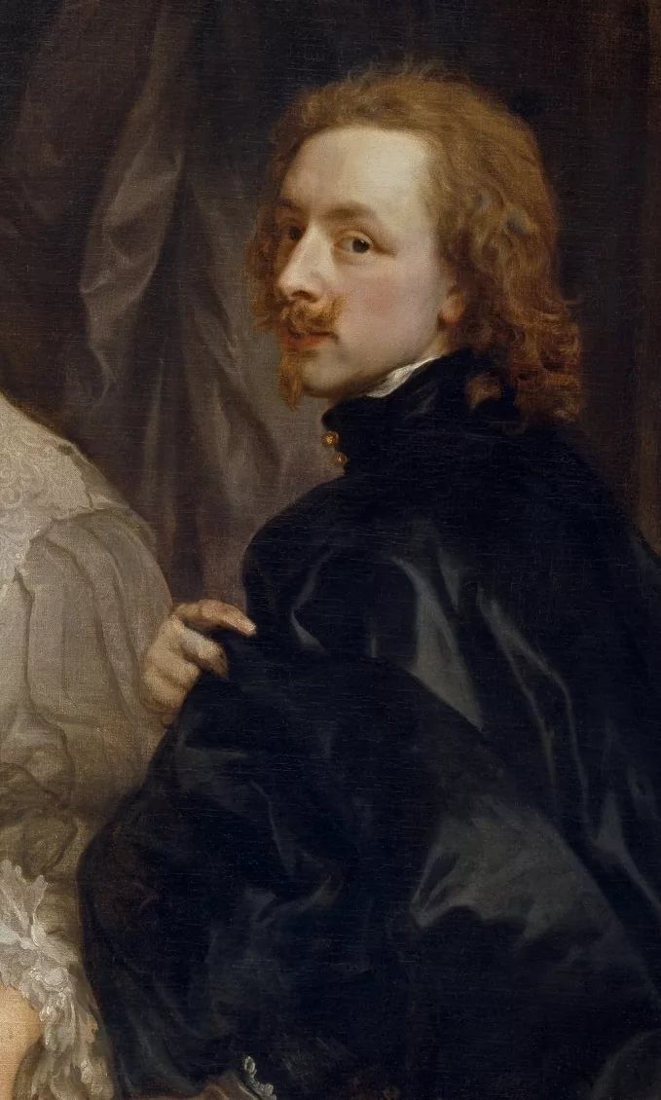
АНТОНИС ВАН ДЭЙК
Известный фламандский живописец Антонис Ван Дейк принадлежал к знаменитой художественной школ Антверпена 17 века. За свою не очень длинную жизнь (1599-1641), он написал огромное количество работ – его наследие составляет около 900 полотен. Работы Ван Дейка исполнены в разных жанрах на разную тематику. Его картины – это сюжеты из Ветхого и Нового завета, мифология и портреты. Но в истории искусства он отмечен как замечательный портретист. Именно Антониса Ван Дейка считают родоначальником европейского портретного жанра. Творчество Антониса Ван Дейка совпало с вершиной расцвета в Западной Европе фламандской школы живописи.

Slide 3
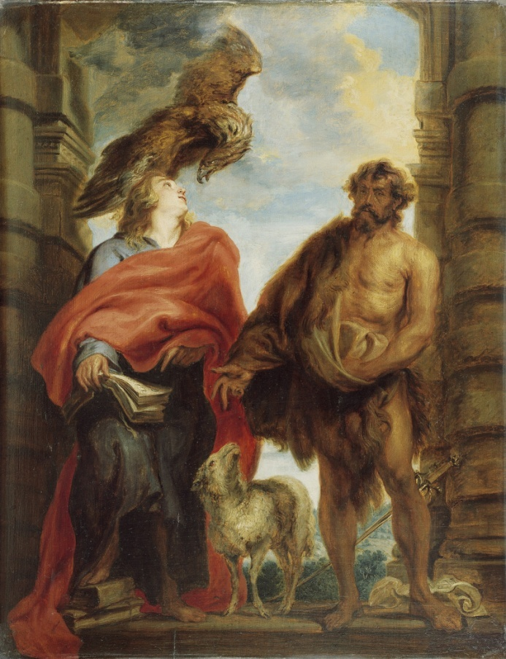
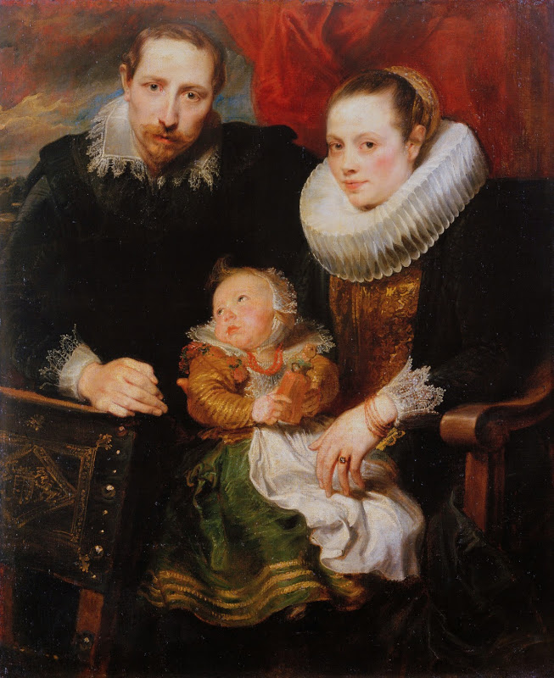
АНТОНИС ВАН ДЭЙК
Один из шедевров творчества Ван Дейка - это "Семейный портрет", который можно увидеть в Эрмитаже.
Одна их первых самостоятельных работ - «Иоанн Креститель и Иоанн Евангелист», написанна в 1618 году. Человеческие лица, изображаемые художником на полотнах, передают чудо жизненных волнений, чувств. Живописец стремится раскрыть и передать эмоциональный мир человека.

Slide 4
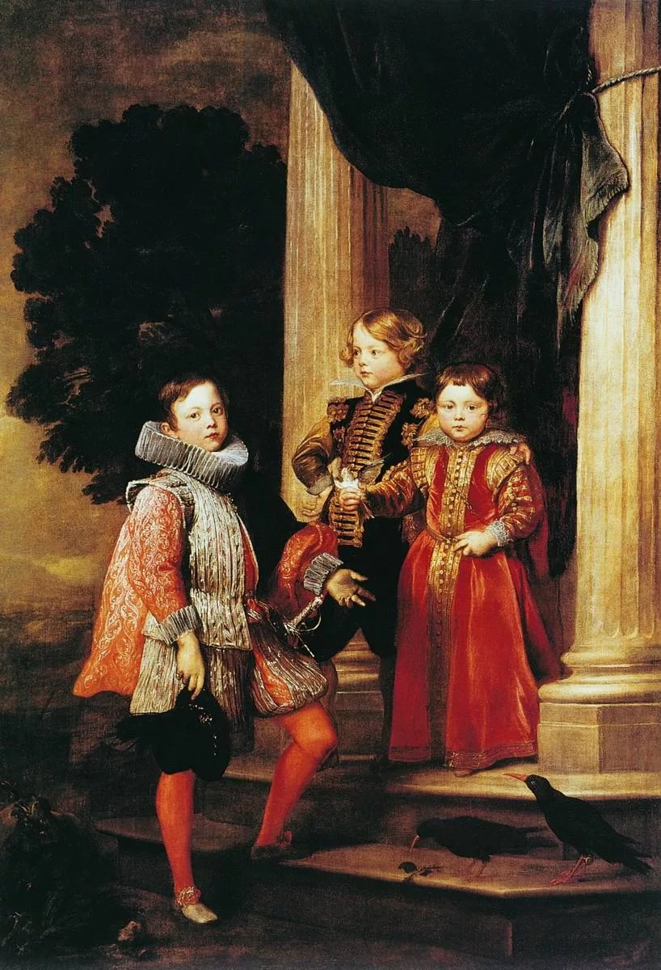
АНТОНИС ВАН ДЭЙК
Ван Дейк – это первый художник, который создал парадный детский групповой портрет на картине "Портрет детей семьи де Франки”, написанный в 1627 году в Италии. Не только современники самого художника, но и современные критики ставят портретное творчество Антониса Ван Дейка в один ряд с лучшими портретами Рафаэля и Тициана.

Slide 5
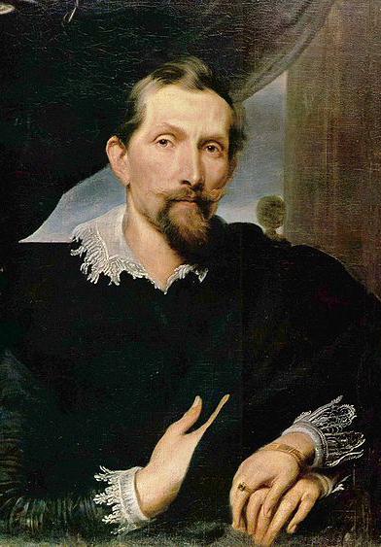
ФРАНС СНЕЙДЕРС
Франса Снейдерса называют Рубенсом натюрморта. Полотна живописца не отличаются разнообразием красок, и в то же время они очень нарядны по цвету. Все персонажи картин — хозяева лавок, их слуги, дети, запечатленные в различных ракурсах, а также кошки, собаки и другие животные — усиливают чувство жизни, делают композиции Снейдерса более динамичными. Кисти живописца принадлежат и мастерски написанные анималистические этюды . Снейдерс был большим знатоком животного мира, вводя в свои картины разнообразных птиц, собак, обезьян и кошек.

Slide 6
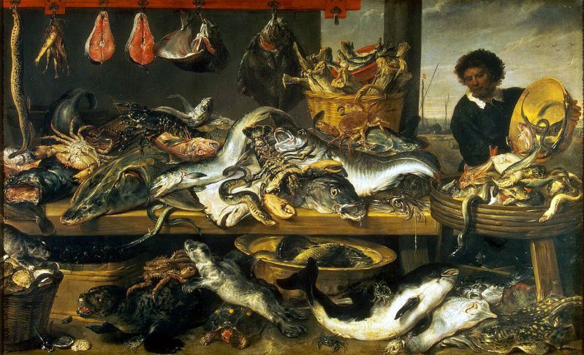
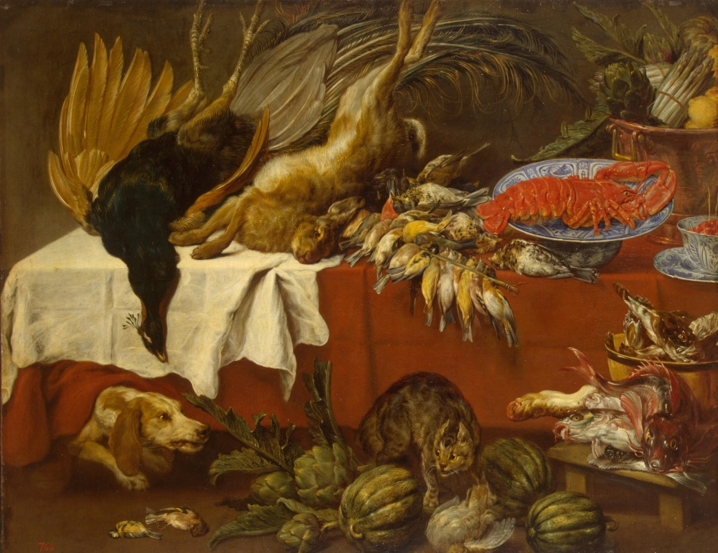
ФРАНС СНЕЙДЕРС
В «Рыбной лавке» воля художника объединила, наверное, все, что только могли дать человеку морские глубины.
«Натюрморт с битой дичью и омаром» написан Снейдерсом в пору творческого расцвета и в нем великолепное мастерство художника проявилось в полную силу.

Slide 7
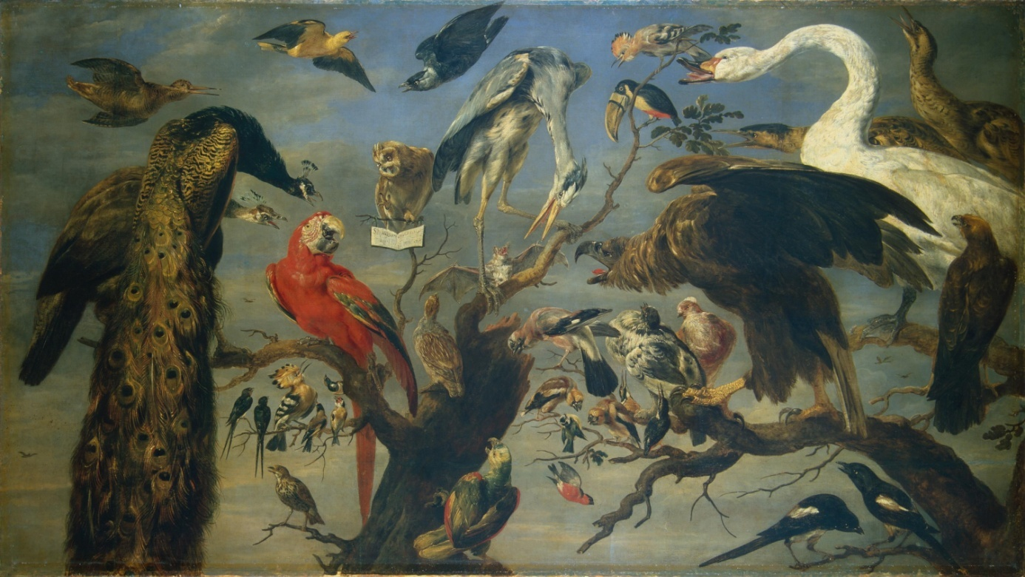
ФРАНС СНЕЙДЕРС
Сюжет картины «Птичий концерт» восходит к басне Эзопа «Сова и птица». Под управлением совы, перед которой раскрыта нотная тетрадь, птицы пытаются петь. Точно переданы окрас. особенности строения и оперения разных птиц: от небольшого удода и голубя-дутыша до красочного амазонского попугая и павлина с прекрасным широким хвостом. На полотне представлены как населяющие европейские леса, поля и водные просторы, так и более экзотические, декоративные птицы.

Slide 8
СПАСИБО
ЗА
ВНИМАНИЕ!

